Slide 2
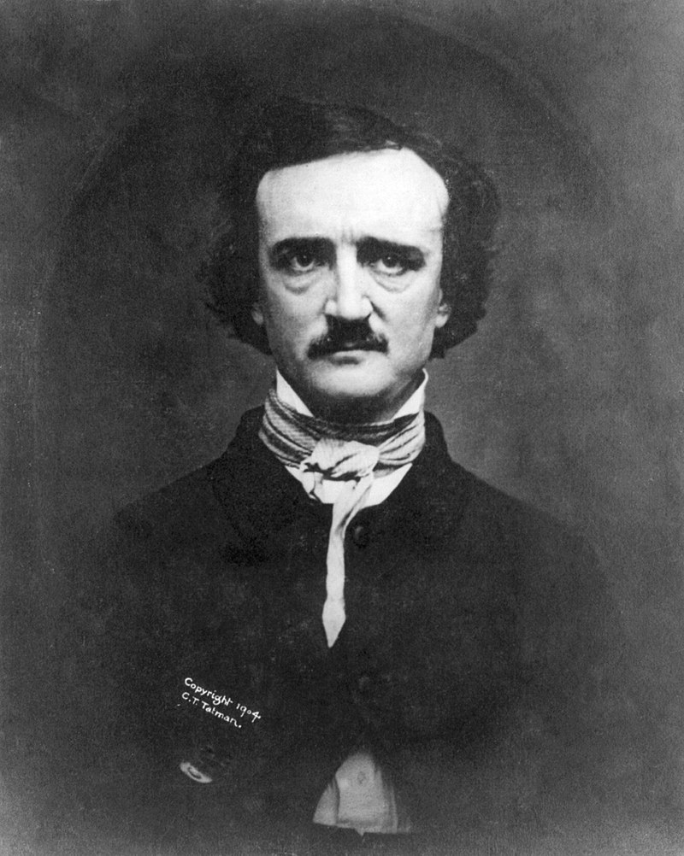
Е́дгар А́ллан По (210 років від дня народження) — американський письменник, поет, есеїст, драматург, літературний редактор і критик, один із провідних представників американського романтизму.

Slide 3
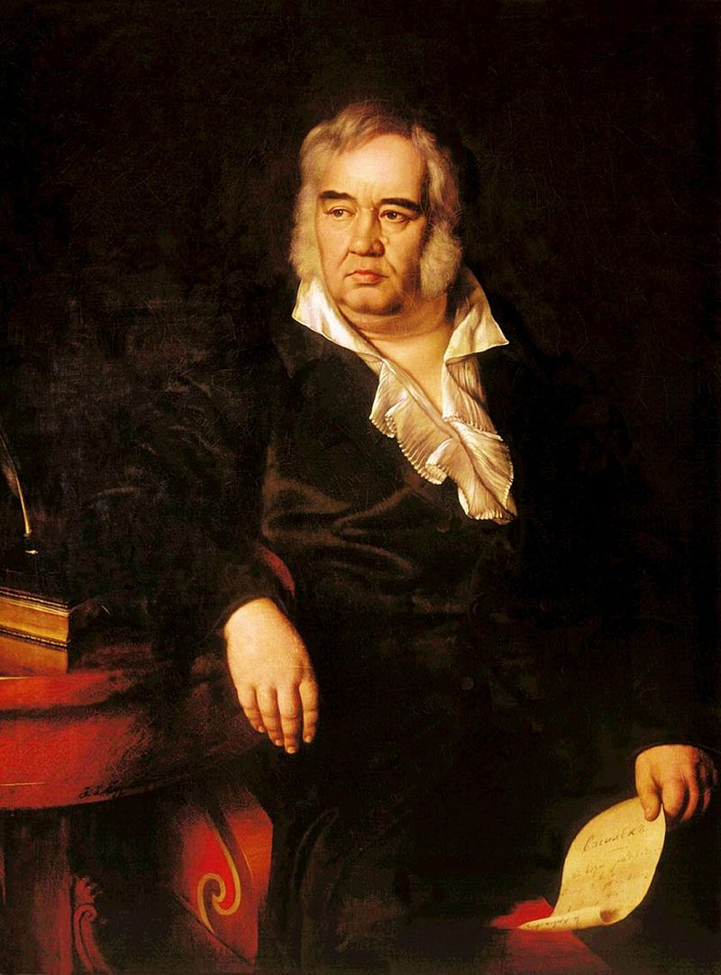
Іван Андрійович Крилов
(250 років від дня народження) —
російський байкар-перекладач.

Slide 4
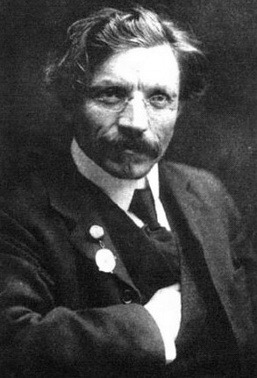
Шо́лoм-Але́йхем (160 років від дня народження) — єврейський письменник, драматург, один з основоположників сучасної художньої літератури мовою їдиш.

Slide 5
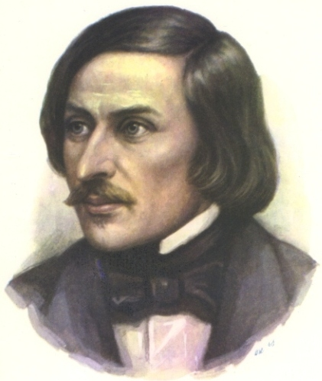
Мико́ла Васи́льович Го́голь (210 років від дня народження) —
український та російський письменник, класик російської літератури, вважається найвизначнішим з представників її «української школи».

Slide 6
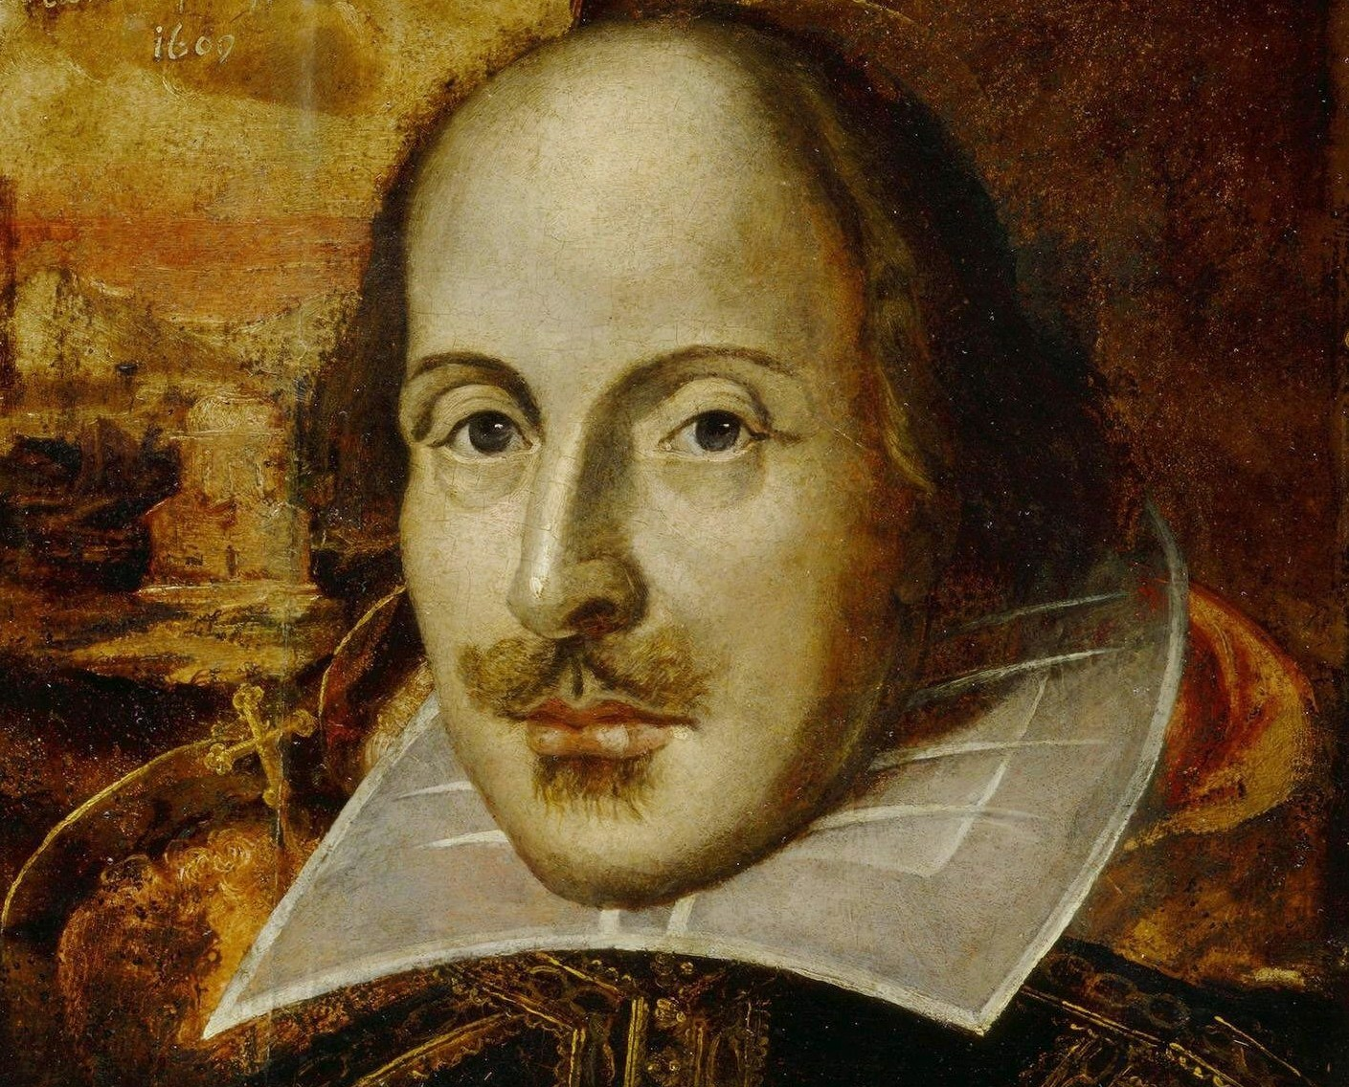
Ві́льям Шекспі́р (455 років від дня народження) — англійський драматург Єлизаветинської епохи, актор і поет.

Slide 7
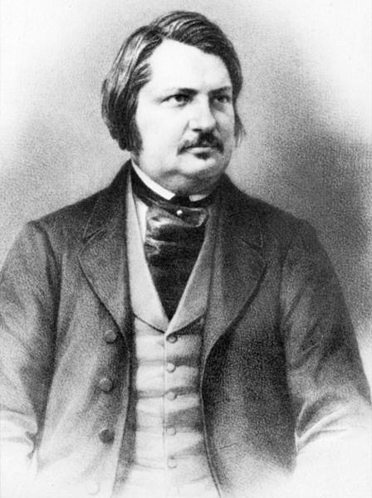
Оноре́ де Бальза́к
(220 років від дня народження) —
французький романіст і драматург.

Slide 8
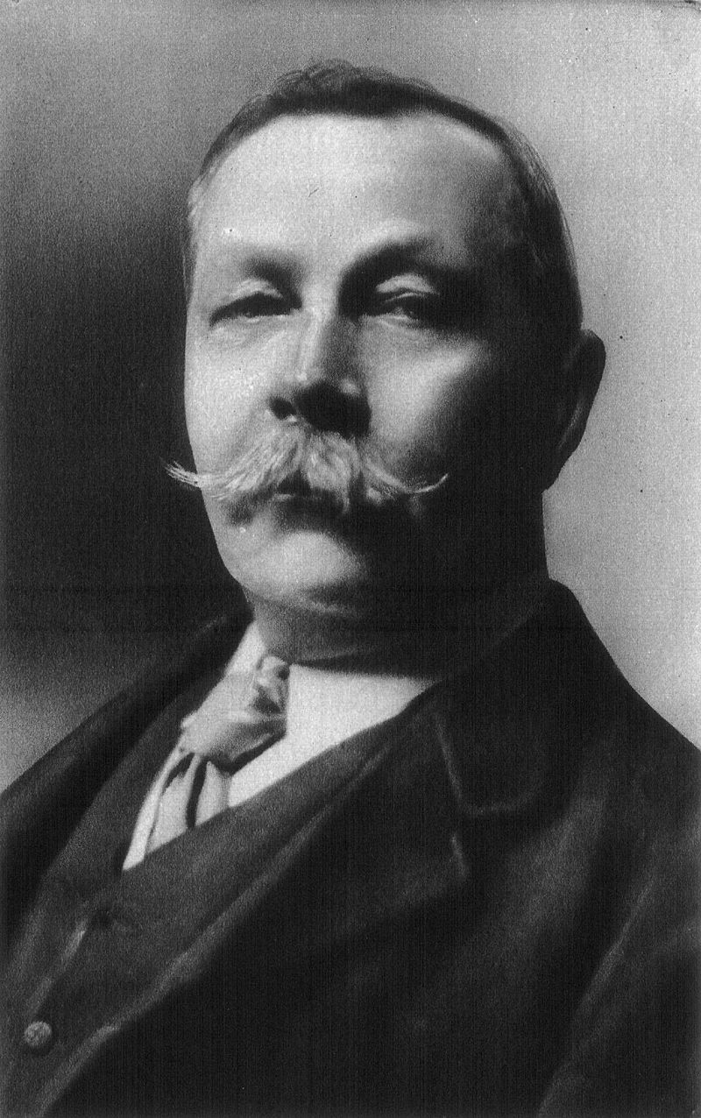
Сер А́ртур Ігна́тіус Ко́нан Дойл (160 років від дня народження) —
британський письменник, відомий насамперед своїми творами про Шерлока Холмса.

Slide 9
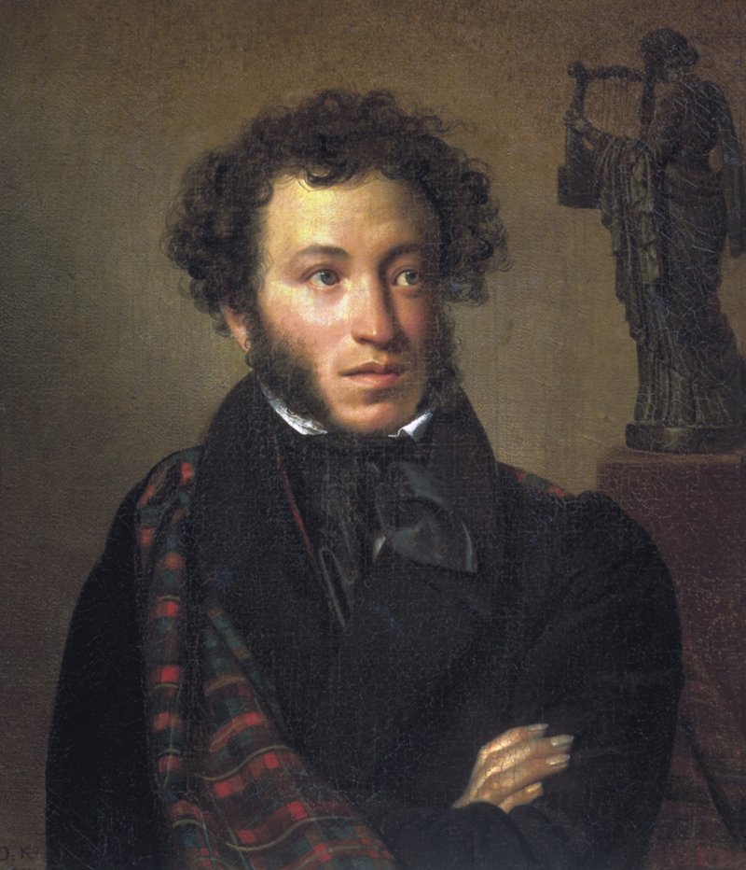
Олекса́ндр Сергі́йович Пу́шкін (220 років від дня народження) — російський поет, драматург та прозаїк, реформатор і творець сучасної російської літературної мови, автор критичних та історичних творів.

Slide 10
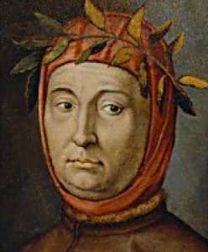
Франче́ско Петра́рка (715 років від дня народження) — італійський поет та літописець, ранній гуманіст.

Slide 11
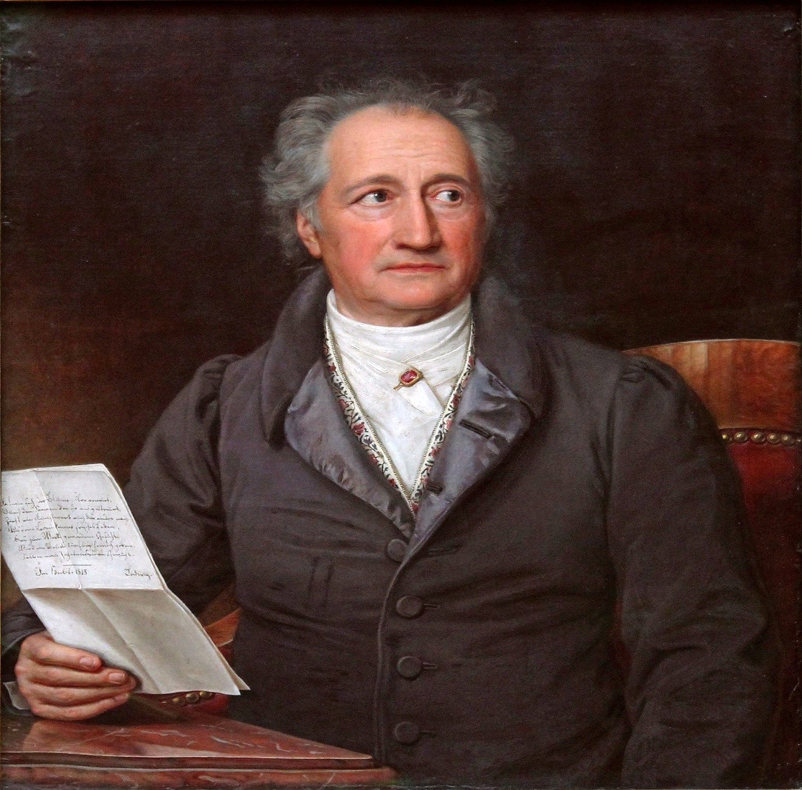
Йо́ганн-Во́льфґанґ фон Ґе́те (270 років від дня народження) — німецький поет, прозаїк, драматург, мислитель і натураліст.

Slide 12
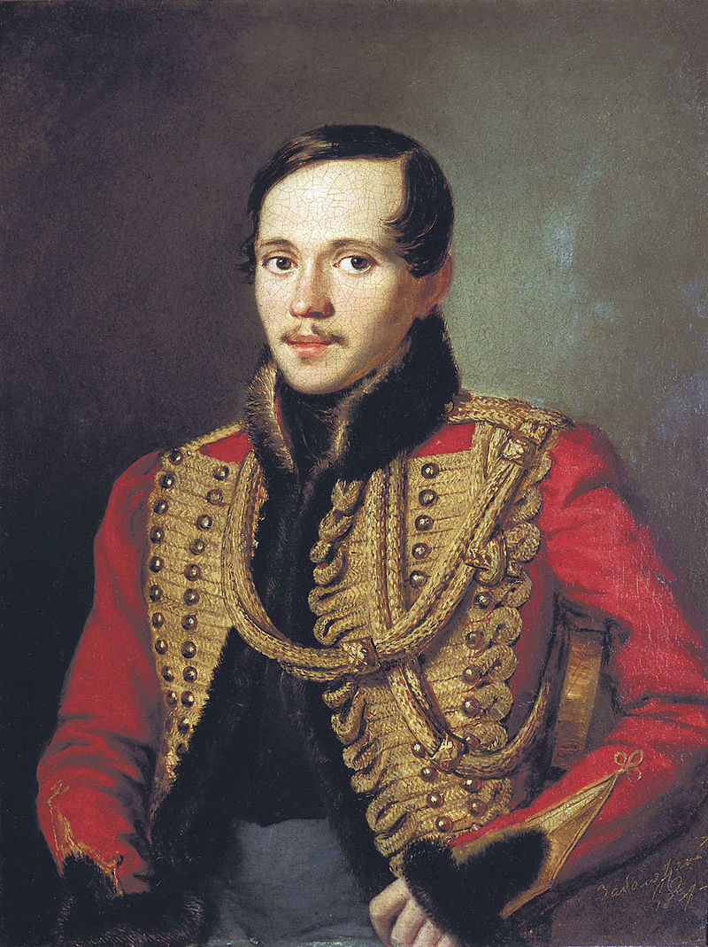
Миха́йло Ю́рійович Ле́рмонтов
(205 років від дня народження) —
росiйський поет, прозаїк, драматург.

Slide 13
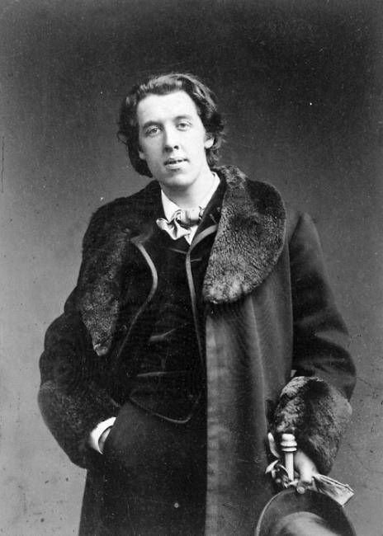
О́скар Фі́нґал О'Фла́герті Вілс Вайлд (або Уайльд)
(165 років від дня народження) — видатний ірландський англомовний поет, драматург, прозаїк, есеїст.

Slide 14
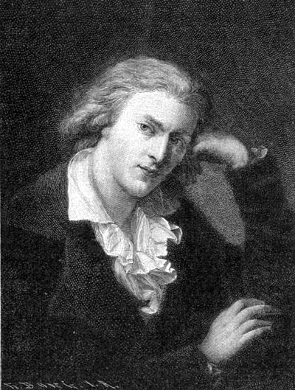
Фрі́дріх Ши́ллер, або Фрі́дріх Шіллер (260 років від дня народження) — німецький поет, філософ, теоретик мистецтва і драматург, професор історії і військовий лікар, представник напрямків «Буря і натиск» і романтизму в літературі, автор «Оди до радості», змінена версія якої стала текстом гімну Європейського Союзу.

Slide 15
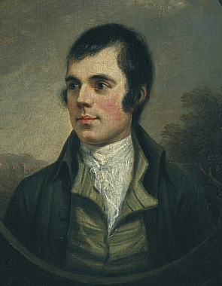
Ро́берт Бе́рнс
(260 років від дня народження) —
шотландський поет напрямку романтизму.

Slide 16
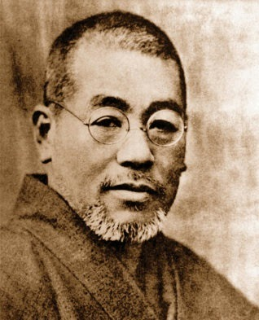
Мацуо́ Басьо́, або Мацуо Башьо
(375 років від дня народження) —
японський поет періоду Едо.

